Slide 1
Visuelle Programmierung
Prof. Dr. Christian Kohls
Informatik, Soziotechnische Systeme
Definition und Abgrenzung
Ziele und Anwendungsfelder
Ursprünge
Unterschiedliche Paradigmen
Beispiele
Einschränkungen

Slide 2
Definition Visuelle Programmierung
Visuelle Sprache:
Formale Sprache mit visueller Syntax oder visueller Semantik und dynamischer oder statischer Zeichengebung
Programmiersprache:
Notationelles System zur Beschreibung von Berechnungen in durch Maschinen und Menschen lesbarer Form
Visuelle Programmiersprache:
Beschreibung der Rechenschritte durch visuelle Elemente, die zur Syntax gehören
Graphische (Farben, Icons), geometrische (Form, Größe, Seitenverhältnisse) und topologische (Verbindungen, Überlagerungen, Berührungen) Eigenschaften legen die Semantik fest
Beschreibung von Programmen und Systemverhalten geschieht primär durch Verwendung visueller Komponenten

Slide 3
Keine Visuelle Programmierung im engeren Sinne
Visuelle Programmierumgebungen
Visual Basic, Visual C#, Visual J# usw. nutzen eine visuelle Programmierumgebung (IDE), aber die Sprache selbst ist textbasiert
Visuelle „Programmierung“ lediglich zur Erzeugung textuellen Codes
Übergänge sind fließend (z.B. Hypercard)
Visuelle Codegenerierung
Codevervollständigung
Drag & Drop Codebausteine
Pragmatische visuelle Auszeichnungen
Einrückungen
Syntaxhighlighting

Slide 4
Ziele
Einstieg in die Programmierung
Motivations- und Lernpotenziale („Konstruktionismus“)
Programmierung durch Endanwender
„Natürlichere“ Herangehensweise für grafische Systeme
Anschaulicher Realitätsbezug
Betonung auf Semantik statt auf Syntax

Slide 5
Anwendungsfelder
Frühe Programmierausbildung
„Self-Authoring“ -> Web 2.0 → Apps (z.B. AppBuilder)
E-Learning und Multimediasystme (Playlists, Logik, interaktive Bausteine)
Gerätesteuerung und Datenanalyse (z.B. LabView)
Verarbeitungssequenzen (Bildfilter, Musikfilter,…)
Simulationen und Modellbildungssysteme
Game Development
…

Slide 6
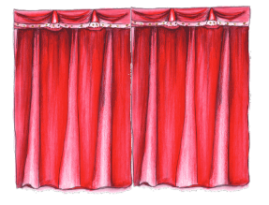
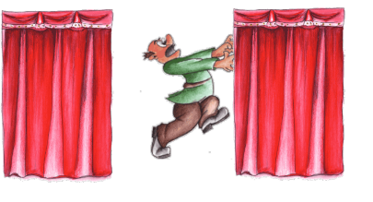
Beispielprobleme bei textueller Programmierung
set xpos [getProperty $thisSlide $thisElement x ]
set diff [expr $xpos-49.7 ]
setProperty $thisSlide leftCurtain x [expr 16.6 - $difff]
setProperty $thisSlide $this Element y 2.39

Slide 7
Beispielprobleme bei textueller Programmierung
Kenntnis der exakten Syntax eines Befehls erforderlich
Reihenfolge und Semantik der Argumente muss bekannt sein
Bei Programmen mit graphischer Oberfläche abstrahieren textuelle Anweisungen von der visuellen Bedeutung:
RGB-Werte statt Farbdialog
x,y – Werte statt räumlicher Darstellung
Objekt-, Eigenschafts-, Methodennamen müssen erinnert werden
Tippfehler führen zu nicht interpretierbarem Code

Slide 8
Vorteile visueller Programmierung
Niedrigschwelliger Einstieg
Ergebnisse werden schnell sichtbar
Spielerische Herangehensweise, gut zum experimentieren
Insbesondere für graphische Anwendungen eine „natürlichere“ Sprache
Vermeidung von Syntaxfehlern

Slide 9
Ursprünge
Sketchpad
Logo
GRaIL: GRaphical Input Language
(Hypercard)

Slide 10
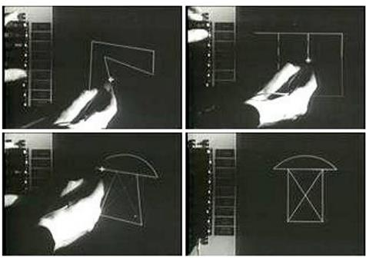
SketchPad (1963)
Interaktiver Grafikeditor von Ivan Sutherland (1963) mit objektorientiertem Ansatz
Vorlagen und Instanzen geometrischer Formen
Festlegen von Abhängigkeiten (Contraints)

Slide 11
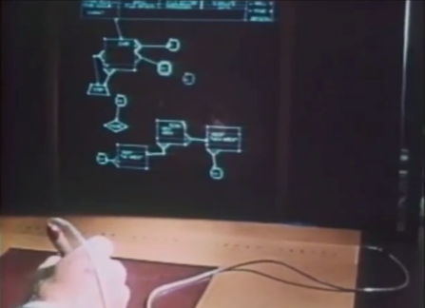
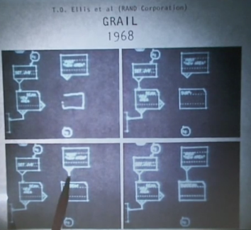
GRaIL (GRaphical Input Language)
Programmieren mit Flussdiagrammen
Von Alan Kay 1968 vorgestellt
https://www.youtube.com/watch?feature=player_embedded&v=QQhVQ1UG6aM

Slide 12
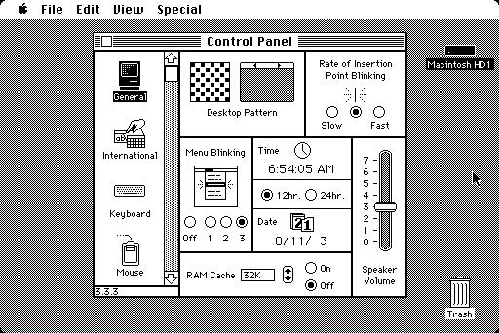
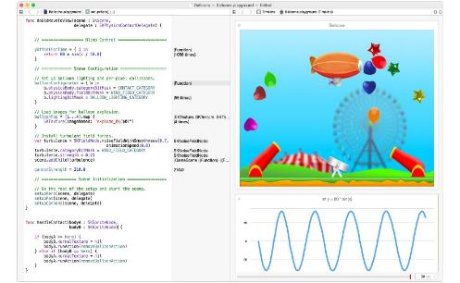
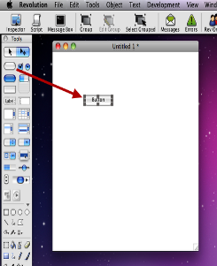
Hypercard
Kartenstapel mit Inhalten
1987 von Apple als Autorensystem für Hypermedia entwickelt
(Programmierbare) Kartenstapel mit Wissensbausteinen konnten via Hyperlinks vernetzt werden
Grundlage für viele spätere Multimedia-Autorenumgebungen
SWIFT

Slide 13
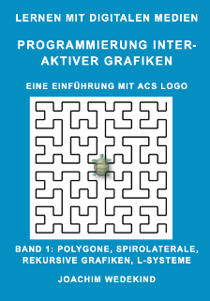
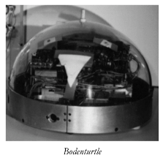
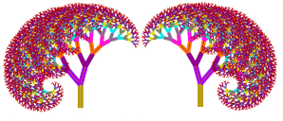
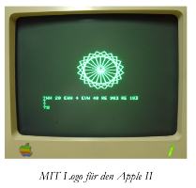
Logo
http://joachim-wedekind.de/Downloads/LogoBuchBand1.pdf

Slide 14
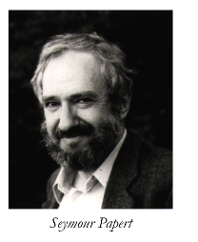
Logo
1967 entwickelt von Daniel G. Bobrow, Wally Feurzeig, Seymour Papert und Cynthia Solomon
Sprache zum Programmierenlernen
Einführung von Turtle-Grafik
Seymour Paper: „Konstruktionistischer Ansatz“:
Lernen durch aktives Handeln
Eigenständiges Aufbauen von Wissen (Re-Konstruktion im Sinne der Konstruktivismus)
Modular, erweiterbar und interaktiv konzipiert, an LISP angelehnt
„no treshold, no ceiling“
„Die Sprachen der Logo-Familie sind gezielt so entwickelt, dass sie die Computer
zu flexiblen Hilfsmitteln machen, die das Lernen, das Spielen und das Erforschen
unterstützen.“
Harald Abelson

Slide 15
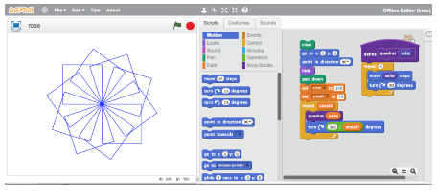
Logo
Logo für die Entwicklung von Mikrowelten
Agenten statt Schildkröten
Erlaubt hohe Parallelität: Tausende von Turtles können zur gleichen Zeit Aktionen ausführen
Simulation komplexer dynamischer Systeme
Turtles besitzen „Sensoren“: Sie können andere Turtles in ihrer Nähe entdecken und unterscheiden und Eigenschaften ihrer Umwelt erkennen
Sehr leistungsfähige Variante ist NetLogo
Programmieren Lernen mit Scratch
Bühne (fest vorgegebene 480*360 Bildpunkte) mit beliebig vielen Sprites
Visuelle Programmblöcke (Puzzlebausteine)
http://scratch.mit.edu/

Slide 16
Scratch
Visuelle Programmblöcke (Puzzlebausteine) legen fest:
Bewegung der Sprites wie bei Turtlegrafiken (gehe ... vorwärts, drehe um, zeige auf usw.)
Aussehen (wie nächstes Kleid, ändere Grösse, verstecken, erscheinen usw.)
Malstift (wie Stift runter, Stift hoch, wähle Stiftfarbe usw.)
Steuerung (wie Wenn angeklickt, Warte, Wiederhole x mal, Fortlaufend wenn)
Fühler (Maus-Position, Farbe x wird berührt?, Entfernung von usw.)
Zahlenoperationen (Addition, Subtraktion, Multiplikation, Division usw.)
Zwischen den Objekten (Sprites) können Nachrichten ausgetauscht werden, ähnlich dem Actors Modell
Jedem Objekt können eigene Code-Module zugeordnet werden, d.h. sie können autonom agieren und auf Ereignisse bzw. Nachrichten reagieren.
Da die Objekteigenschaften und sogar der Programmcode während des Programmablaufs verändert werden kann, wird ein spielerisches und experimentelles Arbeiten geradezu herausgefordert.

Slide 17
Didaktische Grundideen
Unterstützung von entdeckendem, spielerischen Lernen
Formulieren und Ausprobieren von Vermutungen
Lernen aus Fehlern und deren Korrektur
Zerlegung von Problemen in Teilprobleme und deren Lösung mit Hilfe von Prozeduren
Baukastenprinzip, d.h. die Erweiterung der Sprache durch eigene problemspezifische Prozeduren
Erarbeitung von programmiersprachlichen Konzepten mit der Schildkrötengrafik
Einfaches interaktives Arbeiten mit sofortigem grafischen Feedback
(Tauber, a.a.O., S. 37)

Slide 18
Noch mehr Schildkröten…
Touchdevelopment
Etoys
… es gibt viele verschiedene Paradigmen!

Slide 19
Paradigmen visueller Programmierung
Kontrollflussorientierte Systeme
Objektorientierte Systeme
Datenflussorientierte Systeme
Funktionsorientierte Systeme
Regelorientierte Systeme
Constraint-orientierte Systeme
Beispielorientierte Systeme
Formularorientierte Systeme
Multiparadigmenorientierte Systeme
Visuelle Repräsentation: Diagramme, Icons, Bildsequenzen
Schiffer (1998), Ricardo Baeza-Yates (o.J.)

Slide 20
Kontrollflussorientierte Systeme
Basieren auf dem imperativen Programmierstil
Ausführung von Anweisungen wird durch einen Programmfluss gesteuert (Befehlszähler)
Verschiedene Ablaufformen:
Anweisungsfolgen
Komponentennetze: Über Kanäle miteinander verknüpfte Softwarekomponenten Kanäle übertragen Signale („Tokens“) Ablauf ist durch den Fluss der Tokens gesteuert
Transitionsnetze: Automaten, Petrinetze

Slide 21
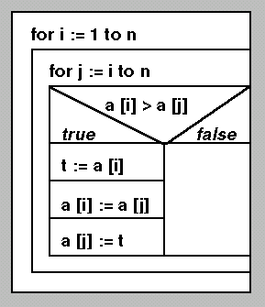
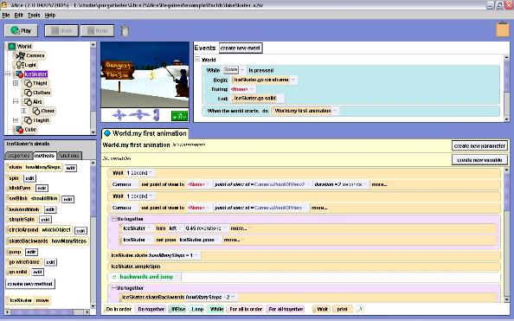
Flussdiagramme, Aktionslisten
Nassi-Shneiderman-Diagramm
Alice
http://www.alice.org/

Slide 22
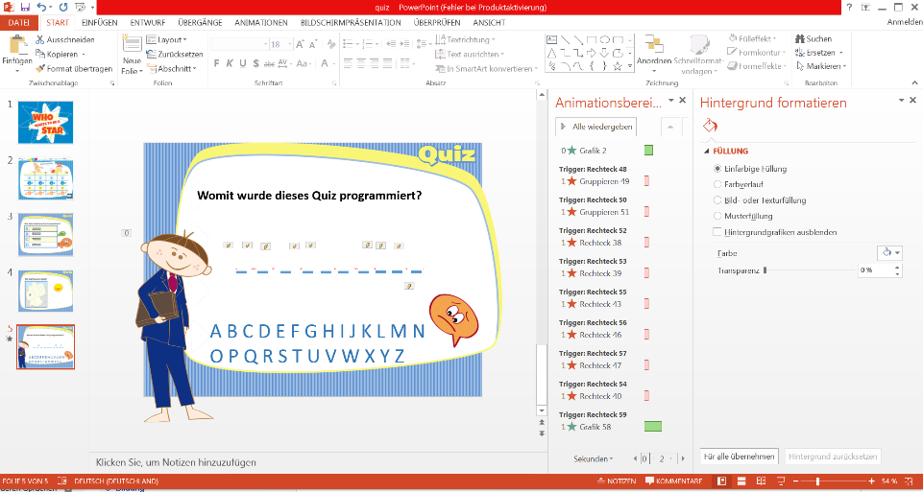
Aktionslisten

Slide 23
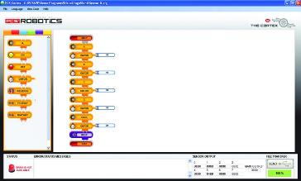
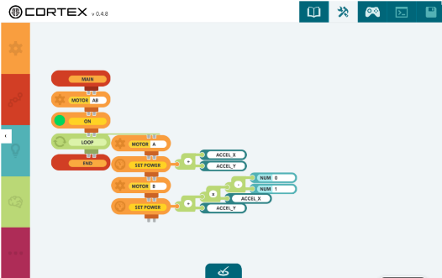
Cortex
http://www.edventures.com/products/by-product/the-brain/cortex-programming-software

Slide 24
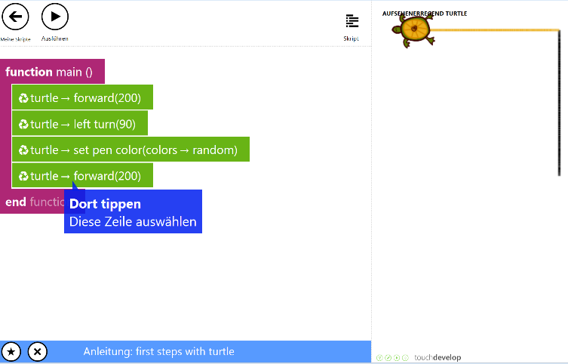
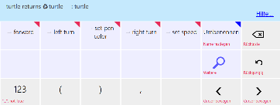
Webbasierte Programmierumgebung von Microsoft
https://www.touchdevelop.com

Slide 25
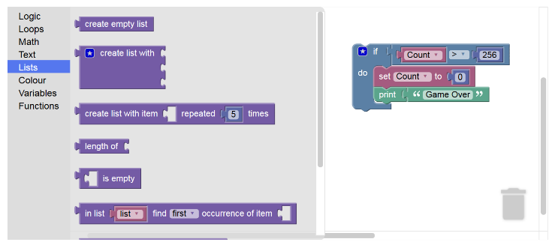
Blockly von Google
https://developers.google.com/blockly/
JavaScript-Bibliothek für visuelle Code-Erzeugung
Blockly generiert Code, führt diesen aber nicht selbst aus
Integration in eigene Projekte leicht möglich
Läuft vollständig auf dem Client, reine Web-Technologie
Export als JavaScript oder Pyhton
Eigene Codebausteine können ergänzt werden

Slide 26
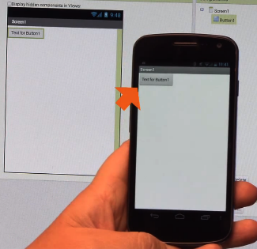
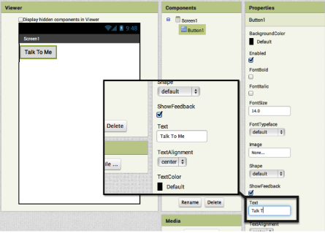
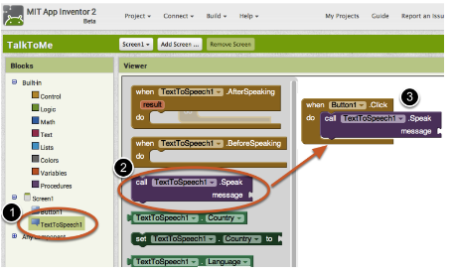
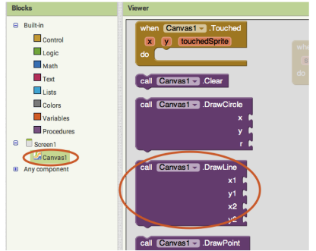
http://appinventor.mit.edu/explore/

Slide 27
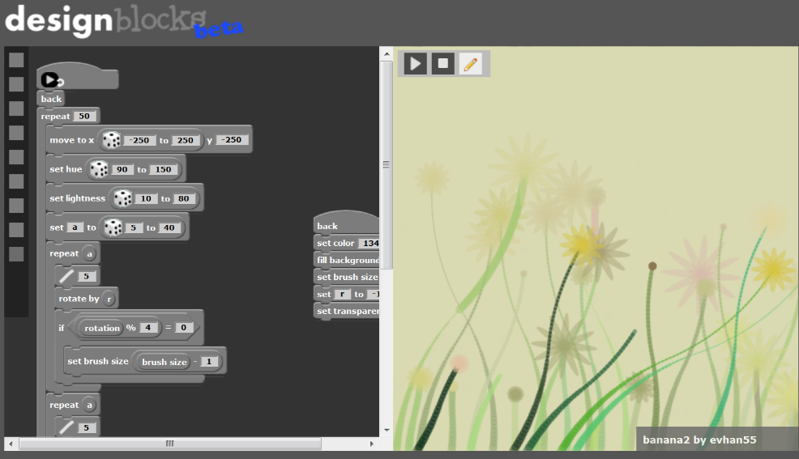
http://designblocksjs.appspot.com/
https://code.google.com/p/scriptblocks/

Slide 28
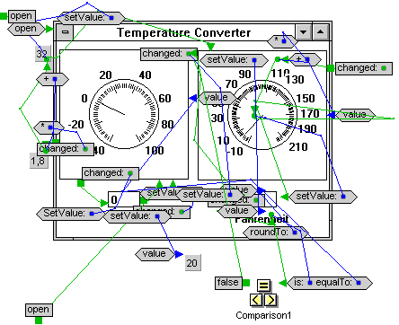
Objektorientierte Systeme
Graphische Repräsentation von Objekten
Klassenbibliotheken mit fertigen Komponenten meist keine eigene Programmierung
Programmierung erfolgt durch Verknüpfung der Komponenten zu komplexeren Einheiten
Komponenten besitzen Schnittstellen mit
Attributen: Zustand und Verhalten des Objektes festlegen (über GUI)
Nachrichten: Versenden an andere Objeke, um Aktionen anzustossen
Events: Reaktion auf Benutzereingaben oder Zustandsänderungen
Probleme:
Meist sehr unübersichtlich
Keine Vererbung oder Polymorphie

Slide 29
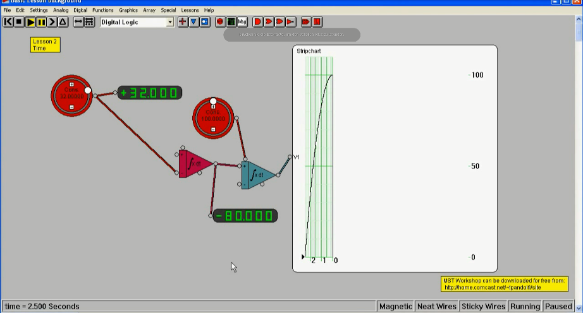
MST Workshop
http://home.comcast.net/~tpandolfi/site/?/home/

Slide 30
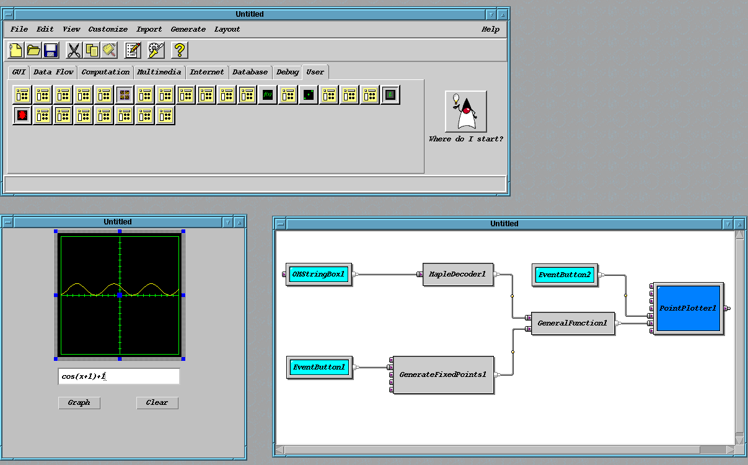
JavaBeans

Slide 31
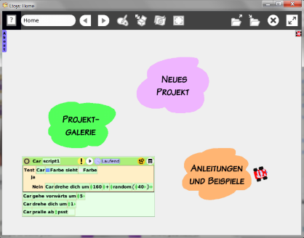
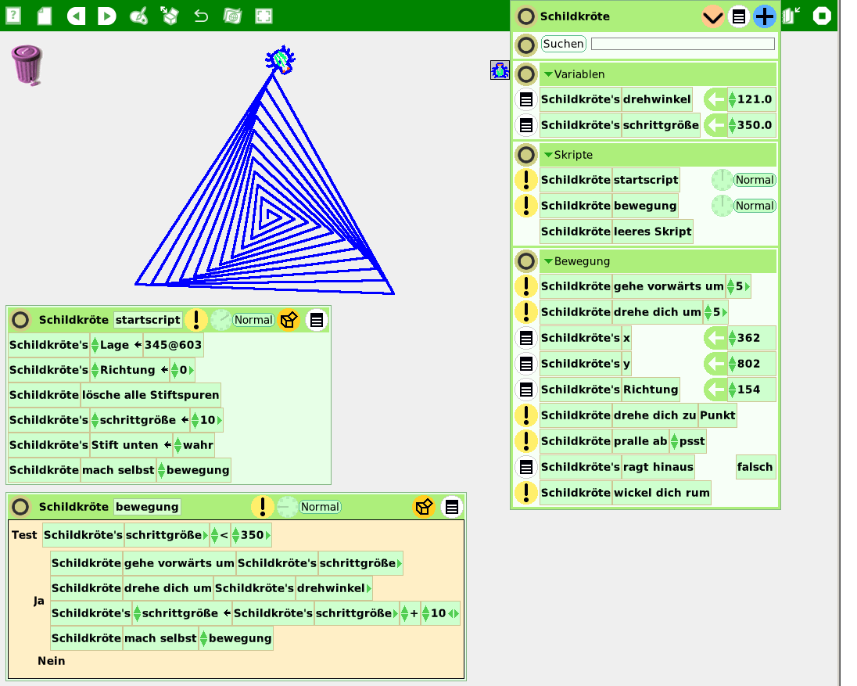
Rekursion
Etoys
http://www.squeakland.org/

Slide 32
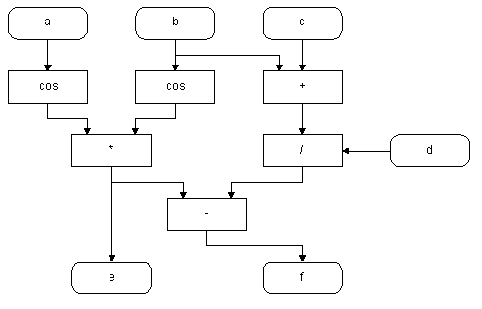
Datenflussorientierte Systeme
Keine Befehlszähler wie bei steuerflussorientierten Systemen
Die Verfügbarkeit von Daten bestimmt die nächste Operation
Datenfluss ist als gerichteter Graph definiert:
Datenquellen, Datensenken und Operationen als Knoten
Kanten sind Datenkanäle
Sind alle erforderlichen Daten verfügbar wird Berechnung ausgeführt
Berechnetes Ergebnis ist wiederum Datum für weitere Berechnung

Slide 33
Datenflussorientierte Systeme
Entspricht Erzeuger-Verbraucher-Muster, da jede Komponente verfügbare Daten konsumiert und neue Ergebnisse produziert
Jeder Eingangspunkt kann mit max. einem Datenkanal verknüpft sein, Ausgangspunkte können mit mehreren Datenkanälen verknüpft sein
Datenquellen haben nur Ausgangspunkte und können Werte generieren (z.B. Messdaten) oder Konstante enthalten
Datensenken haben nur Eingangspunkte
Operationen haben mind. einen Eingangspunkt und 0..n Ausgangspunkte

Slide 34
Datenflussorientierte Systeme
Ablaufreihenfolge und nebenläufige Verarbeitung von Operationen ist automatisch gegeben
Keine Seiteneffekte:
Es gibt keine Variablen
Unveränderliche Daten werden über Datenkanäle weitergereicht
Lokale Ausführung von Operationen ohne Zugriff auf globale Ressourcen
Für strukturierte Daten und Kontrollstrukturen wie Schleifen müssen zusätzliche Konstrukte verwendet werden
Entspricht nicht dem von Neumann Rechnermodell sondern basiert auf asynchronen Prozessen, die Daten über Kanäle austauschen
Kommunikation vergleichbar mit dem Actors Modell

Slide 35
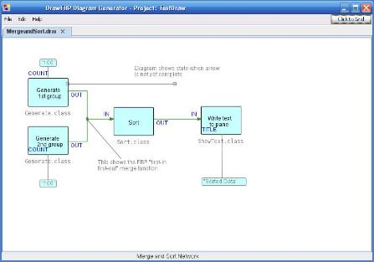
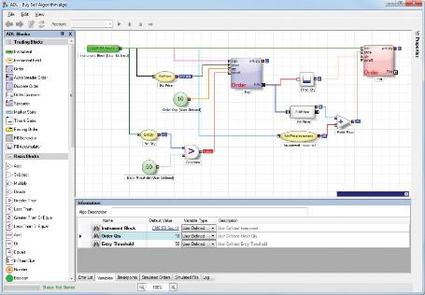
DrawFBP Diagramming Tool
http://www.jpaulmorrison.com/graphicsstuff/
ADL
Algorithmic trading
https://www.tradingtechnologies.com/products/trading-analytics/xtrader/adl/

Slide 36
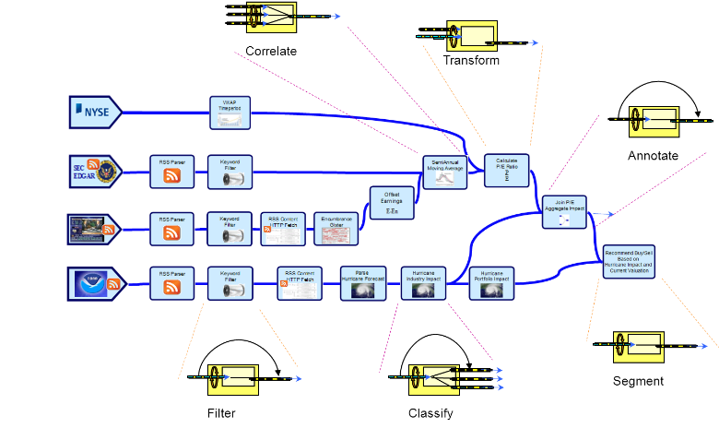
InfoSphere von IBM
http://www-01.ibm.com/software/data/infosphere/

Slide 37
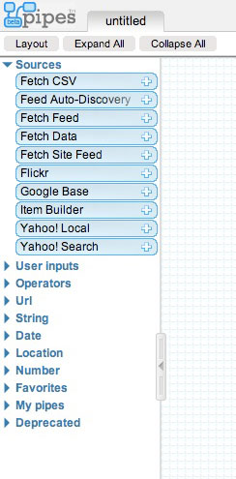
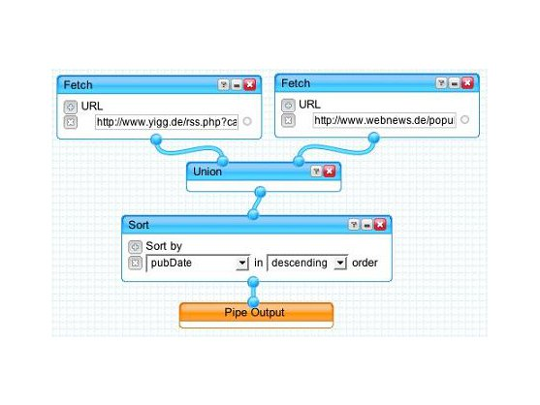
Yahoo Pipes
https://pipes.yahoo.com/pipes/

Slide 38
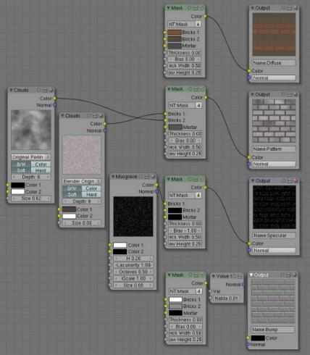
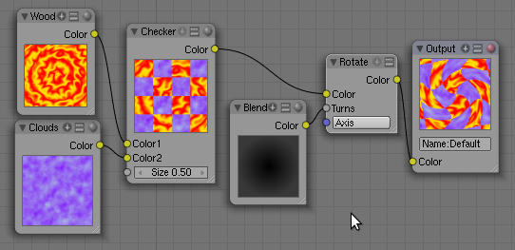
Blender
http://wiki.blender.org/index.php/Doc:2.4/Manual/Textures/Types/Nodes
Texture Channels

Slide 39
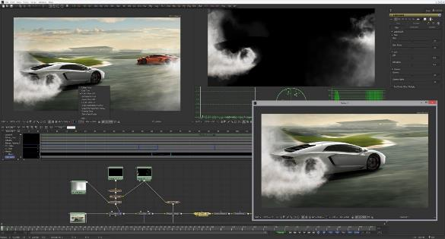
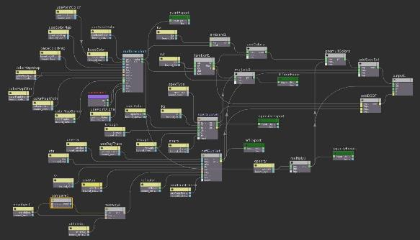
Professionelle 3D Software
Fusion
https://www.blackmagicdesign.com/ products/fusion
Houdini
http://www.sidefx.com/

Slide 40
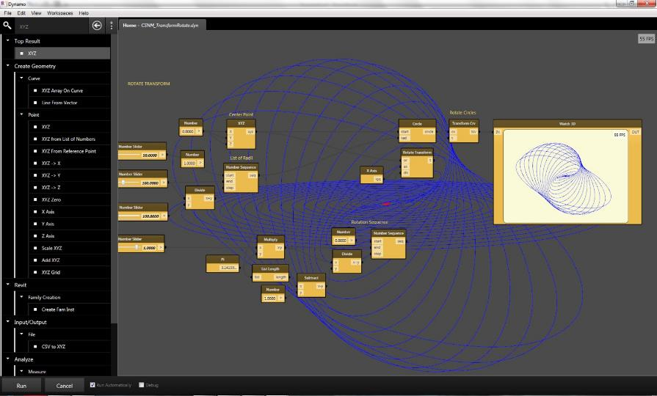
Computational Design für BIM (Building Information Modeling)
http://dynamobim.com/

Slide 41
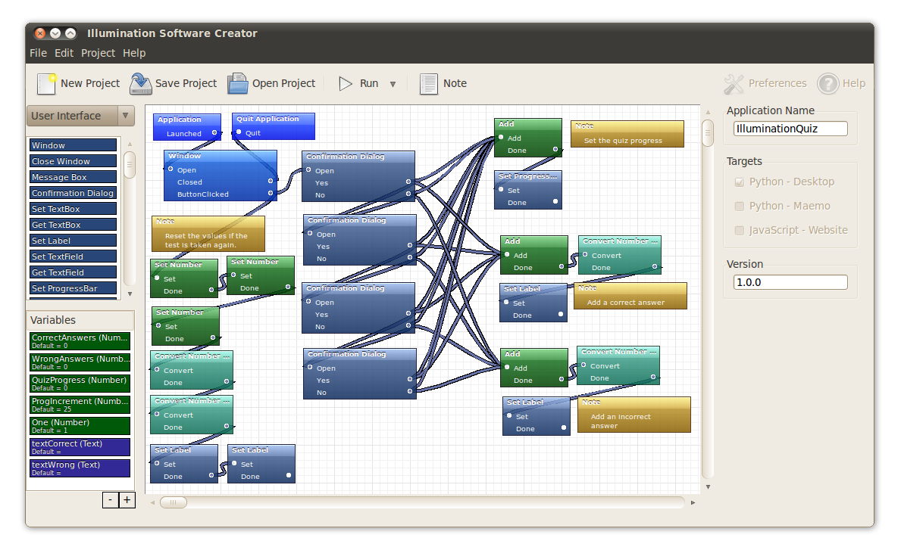
Software Creator
http://lunduke.com/2010/06/16/illumination-software-creator-20-beta-2/

Slide 42
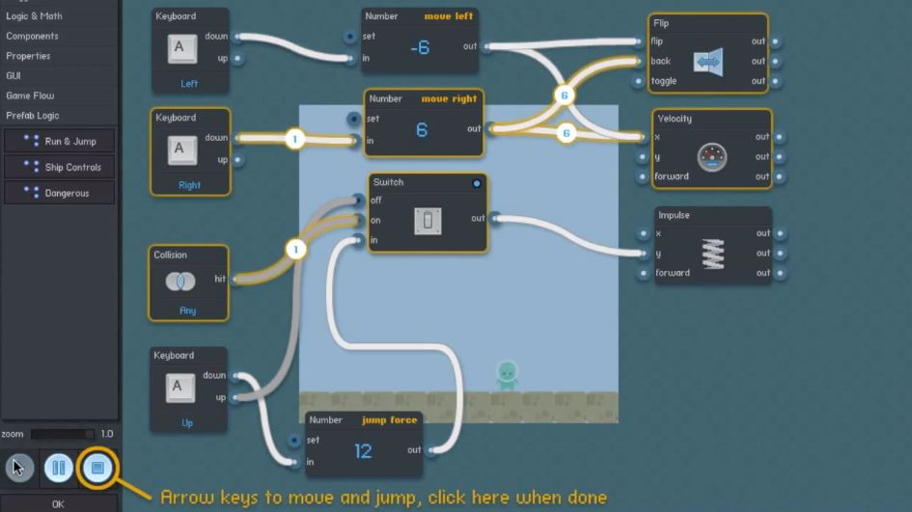
FlowLab
http://flowlab.io/

Slide 43
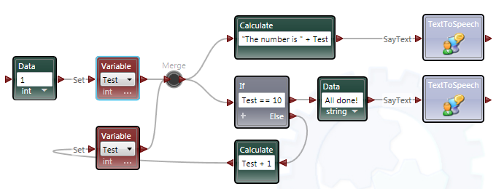
Microsoft Visual Programming Language MVPL
Speziell für Roboter geeigntet
http://msdn.microsoft.com/en-us/library/bb483088.aspx

Slide 44
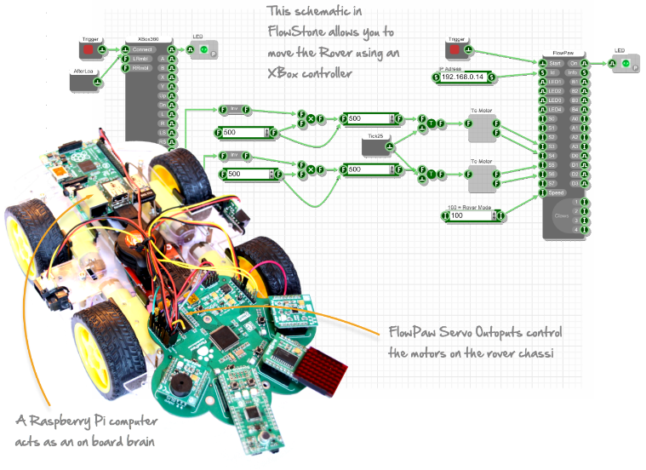
Flowstone
http://www.flowpaw.com/about.php

Slide 45
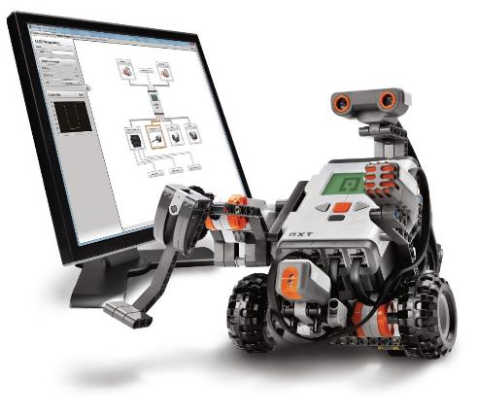
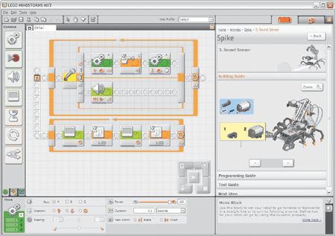
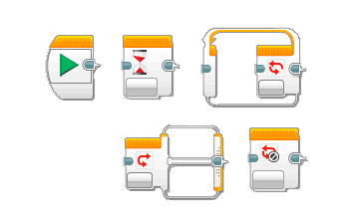
Lego Mindstorms
NXT-G

Slide 46
LabView
Datenflussbasiertes visuelles Programmiersystem von National Instruments mit visueller Programmiersprache „G“
Programme sind „virtuelle Instrumente“ (VI), die sich wiederum aus virtuellen Instrumenten zusammensetzen
VIs entsprechen Operationen, Verbindungslinien („Drähte“) entsprechen dem Datenfluss
Hauptanwendungsgebiete von LabVIEW sind die Mess-, Regel- und Automatisierungstechnik
Ist weitverbreitet und wird professionell eingesetzt (z.B. von der Nasa)
Erste Version bereits 1983 für Mac verfügbar

Slide 48
App Builder
https://apps.webmaker.org/designer

Slide 49
Regelorientierte Systeme
Sequenz von Grafiktransformationen
Programme bestehen aus Transformationsregeln und optional aus zusätzlichen Bedingungen, Aktionen, Priorisierungen
Transformationsregeln bestehen aus zwei Teilen:
Eingangsgrafik: definiert ein Muster nach dem gesucht wird
Ausgangsgrafik: definiert das Resultat mit dem das Muster ersetzt wird
Für ein graphisches System werden alle Muster gesucht und ersetzt
Wenn keine Muster mehr gefunden werden ist das Programm beendet
Sprachen sind leicht zu verstehen
Problem: Was passiert wenn mehrere Muster passen?

Slide 50
Regelorientierte Systeme
Stagecast
http://www.stagecast.com/

Slide 51
IFTTT
https://ifttt.com/wtf

Slide 52
Aaardappel
http://strlen.com/aardappel-language

Slide 53
Constraints-orientierte Systeme
Deklarativer Programmierstil:
Festlegung von Objekten und Beziehungen zwischen Objekten
Beziehungen sorgen dafür, dass bestimmte Bedingungen zwischen den Objekten erfüllt bleiben
Keine Unterscheidung zwischen Eingabe- und Ausgabewerten
Keine Definition von Algorithmen

Slide 54
Constraints-orientierte Systeme
Beispiele:
Numerisch: Objekt A soll immer den doppelten Wert von Objekt B besitzen
Grafisch: Objekt B soll immer sich immer im Zentrum von Objekt A befinden
Beide Constraints (numerisch, grafisch) lassen sich visuell festlegen
Probleme:
Zu offene Constraints: bewegt man B, so könnte man A bewegen oder vergrößern
Zu viele Constraints: Das Bewegen von A könnte andere Constraints verletzen
A
B
A
B

Slide 55
Xpresso (Cinema 4D)
Visuelle Expressions:
Abhängigkeit zwischen Objekten einer Szene
Z.B. Rotation eines Objekts kann die Position eines anderen beeinflussen
Abhängigkeiten zwischen Objekt-, Material- oder Effekt-Parametern
Wiederverwendbarkeit von Abhängigkeiten
Festlegen der Abhängigkeiten per Drag & Drop

Slide 56
Verhaltensorientierte Systeme
Spezielle Unterkategorie objektorientierter und constraints-orientierter Systeme mit visuellen Akteuren („Sprites“)
Für visuelle Objekte wird ein Verhalten festgelegt
Das Verhalten kann durch fertige Komponenten oder eigene (visuelle) Skripte festgelegt werden
Attribute können das Verhalten beeinflussen
Beispiele:
In Scratch wird Verhalten durch Puzzlebausteine (imperativ) festgelegt
Festlegen von Verhalten für Akteure in Entwicklungsumgebungen für Spiele
Festlegen von Attributen und Skripten in Physiksimulationen (z.B. Algodoo)
Festlegen von Verhalten durch Icons und Assistenten
Akteure agieren (quasi-)nebenläufig

Slide 57
Game Salad
http://gamesalad.com/

Slide 58
Stencyl
http://www.stencyl.com/

Slide 59
http://www.algodoo.com

Slide 60
Kodu
Visuelle Programmiersprache für Spiele
Speziell für Kinder geeignet
Läuft auf der Xbox und nutzt nur den Game Controller als Eingabe
http://research.microsoft.com/en-us/projects/kodu/

Slide 61
Formular- oder tabellenbasierte Systeme
Tabellenkalkulationen (Excel & Co.)
Zellen beinhalten Daten oder Rechenformeln
Festlegen von Formeln oft über visuelle Assistenten
Verbindung zwischen Eingabewerten, Berechnung und Ausgabwerten geschieht visuell

Slide 62
Beispielorientierte Systeme
Endanwender „zeigt“ dem System eine Operationsfolge
System lernt die Ablaufschritte und kann sie übertragen:
Eine Liste von Aktionen wird aufgenommen
Die Aktionen können später für andere Objekte (z.B. Dateien) ausgeführt werden
Sehr einfach zu verstehen, aber oft nicht sehr flexibel
Beispiele:
Aufnahme von Makros in Photoshop
Aufzeichnen von Mausbewegungen und Klicks

Slide 63
Fazit
Es gibt sehr viele Visuelle Programmiersprachen
ABER: Bis auf wenige Ausnahmen kein durchschlagender Erfolg
Viele Sprachen visualisieren nur„klassische“ textuelle Programmkonstrukte
Wenige Sprachen nutzen tatsächlich graphische Expressivität
Viele graphische Programme sind unübersichtlich und nicht sehr ästhetisch
Häufig nur für sehr einfache Systeme nützlich

Slide 64
Einschränkungen und Nachteile
Begrenzter Platz auf dem Bildschirm („Deutsch“ Limit)
Peter Deutsch: The problem with visual programming languages is that you can't have more than 50 visual primitives on the screen at the same time. How are you going to write an operating system?
Geringere Darstellungsdichte im Vergleich zu Text
Höhere Programmierkonzepte (Vererbung, Polymorphie, funktionale Programmierung) stehen nur sehr eingeschränkt zur Verfügung
Beschränkte Abstraktionsmöglichkeiten
Eingeschränkte Änderungsmöglichkeiten, schwierig wartbar
Grafiken sind mehrdeutig interpretierbar
Verstecken die echten Konzepte dahinter

Slide 65
Graphische „Überlegenheit“
moveAndResize slide foo 10.0 20.0 22.0 22.0 0 12
moveAndResize slide foo 40.0 20.0 22.0 22.0 0 8
moveAndResize slide foo 40.0 50.0 10.0 10.0 0 5
moveAndResize slide foo 10.0 70.0 30.0 15.0 0 10
Visuelle Darstellung der Bewegung ist aussagekräftiger, da Koordinaten natürlich repräsentiert sind

Slide 66
Textuelle „Überlegenheit“
Sleep: if Tired Drink: if ¬Tired & Thirsty Argue: if ¬Tired & ¬Thirsty
Der Text ist leichter erschließbar

Slide 67
Text vs. Grafik
Text eignet sich besser für
Sequentielle Abläufe
Abstraktionen
Referenzen
Komplexe Systeme
Grafik eignet sich besser für
Repräsentation graphischer Objekte (-> GUIs, Multimedia, Spiele)
Wahrnehmung paralleler Strukturen
Darstellung von Zusammenhängen
Einfache Abläufe
→ Mischformen sind sinnvoll

Slide 68
Ausblick
Design Patterns
Idee und Hintergrund des Ansatzes
Verschiedene Einsatzbereiche
Beispiele für Software Design Patterns der „Gang of Four“

